Slide 1



الابتكار
الأساسيات والنظريات والتطبيقات
أ.د. أحمد بن عبدالرحمن الشميمري
أستاذ التسويق وريادة الأعمال
جامعة الملك سعود – الرياض
كتاب منهجي محكّم
Peer-reviewed textbook

Slide 2


الفصل الثامن
8
ثقافة الابتكار والملكية الفكرية
INNOVATION CULTURE AND INTELLECTUAL PROPERTY
edarah.net الابتكار - الشميمري
2

Slide 3








محتويات الفصل
  معززات تطبيق ثقافة الابتكار
  مفهوم ثقافة الابتكار
  الملكية الفكرية والابتكار
أهمية ثقافة الابتكار
  أخلاقيات الابتكار
  أبعاد ثقافة الابتكار
edarah.net الابتكار - الشميمري
3

Slide 4


مفهوم ثقافة الابتكار وأهميتها
  (مجموعة المسلمات الأساسية والمعتقدات التي تؤمن جماعة بشرية ما، نتيجة لخبرتها التاريخية، بفائدتها في حل ما يجابههم من مشاكل، سواء كانت هذه المشاكل تتعلق بالتعامل مع بيئتهم الخارجية، الطبيعية والبشرية، أو كانت تتعلق بالعلاقات بين أفراد هذه الجماعة) (Schein, 1985 )
أنماط سلوكية ومنتجات
القيم والمعايير
المسلمات والمعتقدات
edarah.net الابتكار - الشميمري
4

Slide 5
مفهوم ثقافة الابتكار وأهميتها
 | ثقافة الوضع الراهن | ثقافة الابتكار
1 | تفضل الأمور التي يمكن التنبؤ بها | لا تخشى التعامل مع الأمور التي لا يمكن التنبؤ بها
2 | تسعى لتأكيد الاستقرار، وتعزيز الوضع الراهن، وتتجنب التغيير | تسعى وراء (الجدة) والتخلي عن الوضع الراهن، وترحب بالتغيير
3 | تركز على تعزيز القدرات الأساسية | تركز على تعزيز القدرات الجديدة
4 | تسعى لتحقيق معدلات نجاح مرتفعة | تتسامح مع معدلات الفشل المرتفعة
5 | تعزز البنى المؤسسية الهرمية | تعزز البنى المؤسسية الشبكية
6 | يسودها مبدأ (طاعة الرؤساء) | يسودها مبدأ (التوتر الخلاق)
7 | تتجنب المفاجآت | ترحب بالمفاجآت
8 | تركز على المعرفة المتوفرة بداخل الكيان | تركز على دمج المعرفة المتوفرة بداخل الكيان مع تلك الموجودة خارجه
9 | تسعى لتحقيق الكفاءة عبر (التنميط) | تسعى لتحقيق الكفاءة عبر (الابتكار)
10 | تسعى وراء (التيقن) | تتعامل بإيجابية مع الغموض وعدم التيقن
11 | تسعى وراء البيانات التي تؤكد أساليب الإدارة السائدة | تسعى وراء البيانات التي تفند أساليب الإدارة السائدة
12 | تفضل الأمور التي يمكن التنبؤ بها | لا تخشى التعامل مع الأمور التي لا يمكن التنبؤ بها
13 | تقيس الاستقرار | تقيس الابتكار
14 | تبحث عن الثبات | ترحب بالغموض
edarah.net الابتكار - الشميمري
5

Slide 6


مفهوم ثقافة الابتكار وأهميتها
  فوائد ثقافة الابتكار
  تساعد المنظمات على التميز والاستمرارية
  تمكن الموظفين من العمل والتفكير بشكل مبتكر
تؤدي إلى استراتيجيات فعالة وحلول مبتكرة
  تشجع التنوع داخل المنظمة
  تحفز النمو التنظيمي والتجاري
edarah.net الابتكار - الشميمري
6

Slide 7
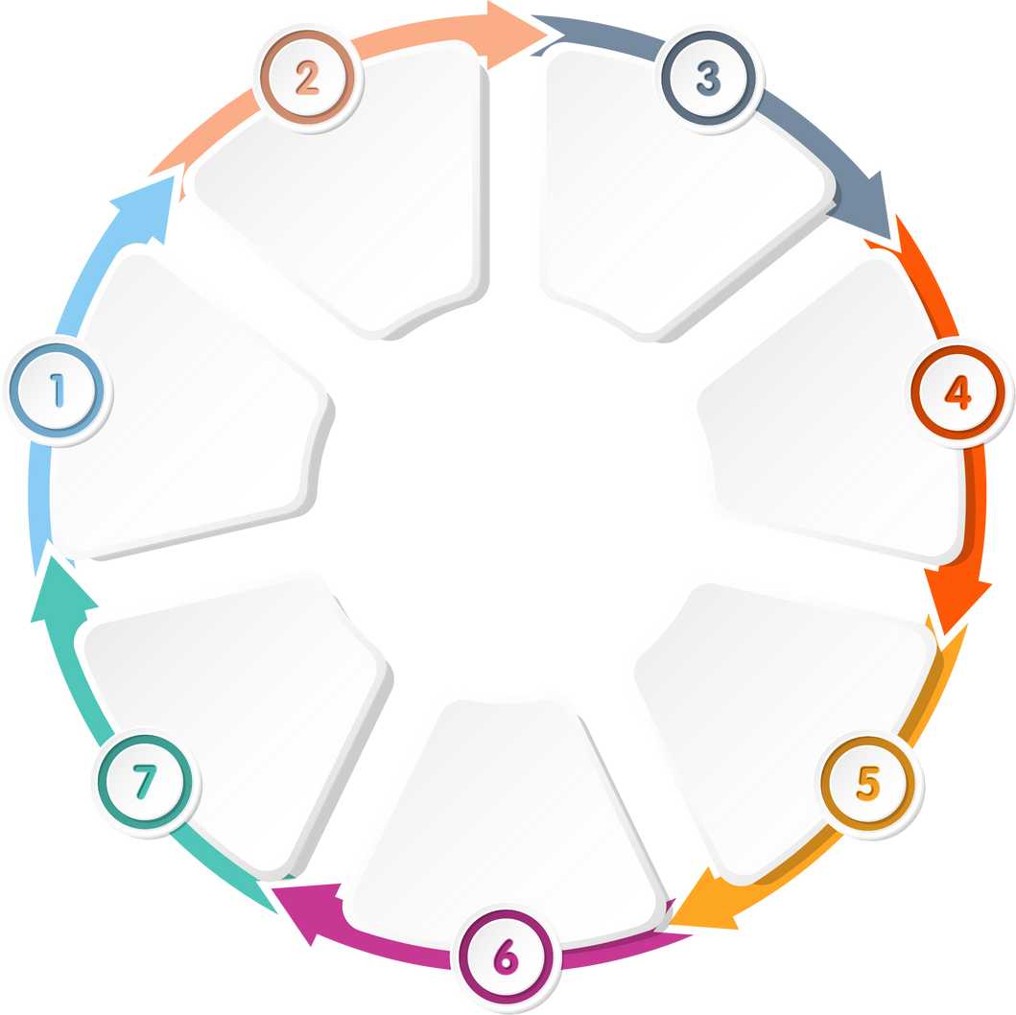
أبعاد ثقافة الابتكار
الموارد
المعرفة
المخاطرة
الأهداف
العلاقات
المكافآت
الأدوات
edarah.net الابتكار - الشميمري
7

Slide 8
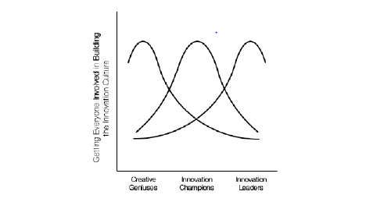


معززات تطبيق ثقافة الابتكار
  يرى لونقدون موريس Langdon Morris مؤلف كتاب الابتكار المستديم (Permanent Innovation) أن ثقافة الابتكار تتحقق عندما يشارك الأفراد بفعالية في لعب ثلاثة أدوار أساسية على نطاق المنظمة
قادة الابتكار: السياسة
مشاركة الجميع
في إنشاء
ثقافة الابتكار
العباقرة المبدعون: كيف نطبق
أبطال
الابتكار: التدريب
العباقرة
المبدعون
رواد الابتكار
قادة الابتكار
edarah.net الابتكار - الشميمري
8

Slide 9

الملكية الفكرية والابتكار
  العلامة التجارية
براءة
  الاختراع
  حقوق الملكية الفكرية
التصاميم
  الصناعية
  الأسرار التجارية
  حقوق النشر
edarah.net الابتكار - الشميمري
9

Slide 10

1. حقوق النشر Copyright
  يمنح حقوقًا حصرية للمبدع أو المالك، مما يسمح له بالتحكم في إعادة إنتاج أعماله وتوزيعها وتعديلها. وتمتد هذه الحماية لتشمل أشكال التعبير الفني والأدبية المختلفة مثل الكتب والموسيقى واللوحات والأفلام والبرمجيات.
الكتب أحد أنواع حقوق النشر
edarah.net الابتكار - الشميمري
10

Slide 11

2. براءة الاختراع Patent
  براءة الاختراع: هي حماية مؤقتة لفكرة جديدة مقبولة ومميزة لها فائدة مجتمعية وإمكانية التطبيق. وهي تمنح المخترع القوة القانونية لمنع أي شخص من استخدام الاختراع دون إذن أو رخصة من المخترع.
الاختراعات الجديدة لا تتوقف
edarah.net الابتكار - الشميمري
11

Slide 12

3. العلامة التجارية
Trademark
  العلامة التجارية هي علامة مميزة أو مؤشر يستخدمه فرد أو منظمة أعمال للدلالة على أن السلع أو الخدمات المقدمة للمستهلك التي تظهر عليها هذه العلامة تصدر من مصدر وحيد، تميزها عن المنتجات الأخرى.
العلامات التجارية أصول ثمينة للشركات
edarah.net الابتكار - الشميمري
12

Slide 13

4. الأسرار التجارية Trade secrets
  الأسرار التجارية هي شكل من أشكال الملكية الفكرية التي تشمل معلومات تجارية سرية. يمكن تعريف الأسرار التجارية بأنها معلومات قيمة تجاريًّا غير متوفرة في المجال العام وقد تم التوصل إليها بجهود سديدة للحفاظ على سريته.
كنتاكي لديها 11 تتبيلة سرية
edarah.net الابتكار - الشميمري
13

Slide 14
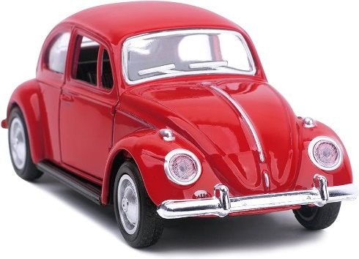
5. التصاميم الصناعية Industrial Design
  هي نوع من حقوق الملكية الفكرية التي تحمي الشكل المرئي للمنتجات أو الأجزاء من المنتجات. وتشمل حقوق التصميم الأشكال، الألوان، الأنماط أو الخطوط الخاصة بمنتج معين.
edarah.net الابتكار - الشميمري
14

Slide 15

أخلاقيات الابتكار
  احترام الملكية الفكرية
  الشفافية والنزاهة
  العدالة والإنصاف
  المسئولية
  مراعاة الخصوصية
  المشاركة والوصول
  الاستدامة
edarah.net الابتكار - الشميمري
15

Slide 16


نشاط تطبيقي
نقاش
  من خلال العمل عبر المجموعات، صمم علامة تجارية، واذكر الإجراءات التي يجب اتباعها لتسجيل العلامة وفق إجراءات هيئة الملكية الفكرية السعودية (SAIP).
  افترض أن لديك براءة اختراع جديدة، ما إجراءات التسجيل في السعودية، أو بلدك الحالي؟
  لقد قمت بتأليف كتاب، كيف يمكن حفظ حقوقه؟ أوضح تلك الإجراءات.
  "حقوق النشر تشمل مجموعتين من الحقوق: الحقوق المعنوية والحقوق الاقتصادية" ناقش هذه العبارة ودلل عليها بالأمثلة.
  "يجب أن يكون التصميم جديدًا وأصيلًا لكي يكون مؤهلًا للحماية". دلل على هذه العبارة بالأمثلة.
  " احترام الخصوصية هو حجر الزاوية في ثقة المستهلك والمواطن، ويعتبر الأساس لتحقيق تقدم تكنولوجي يخدم الإنسانية بأسرها" أذكر أمثلة تنافي ذلك، وما الحل من وجهة نظرك؟

